Slide 1
강의평가 방법

Slide 2
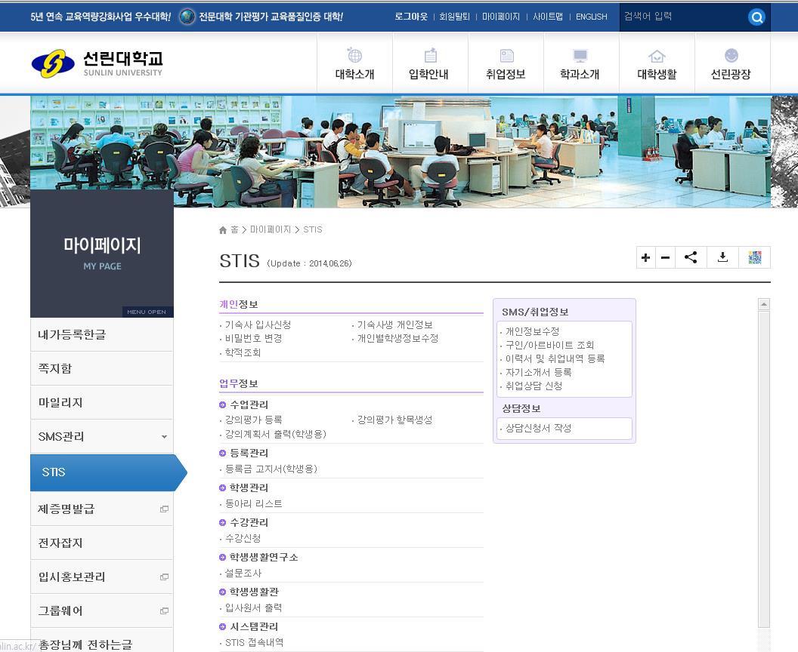
로그인
마이페이지 접속
강의평가 항목생성

Slide 3
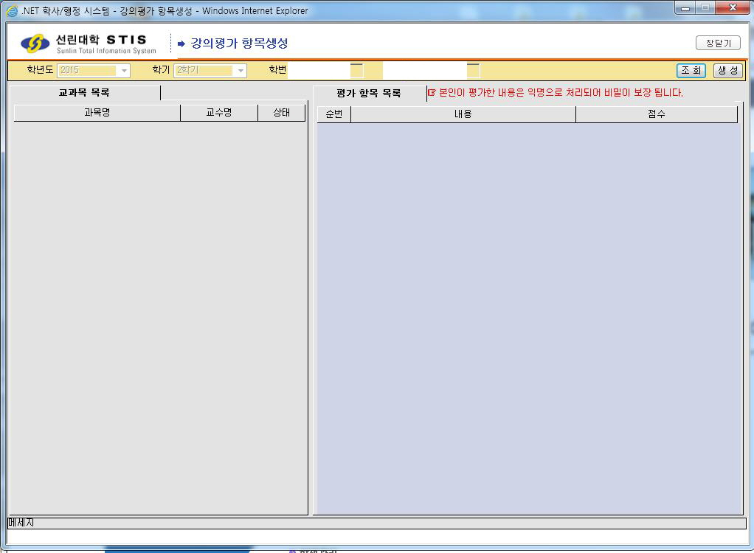
항목생성 창 열기
조회

Slide 4
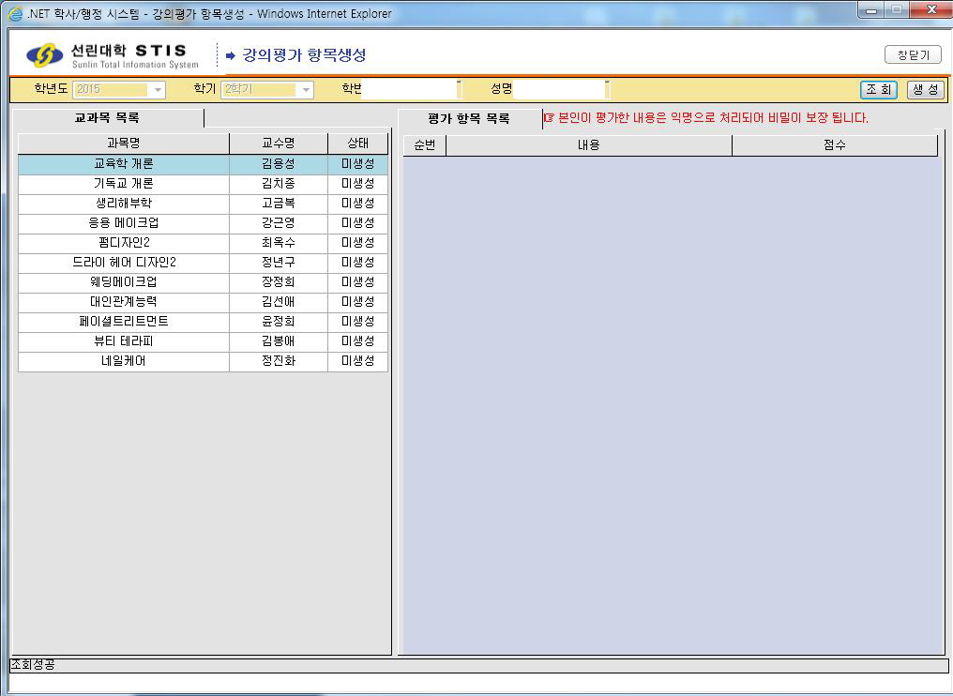
1.현재 조회 를 누른상태
2. 생성 누르기

Slide 5
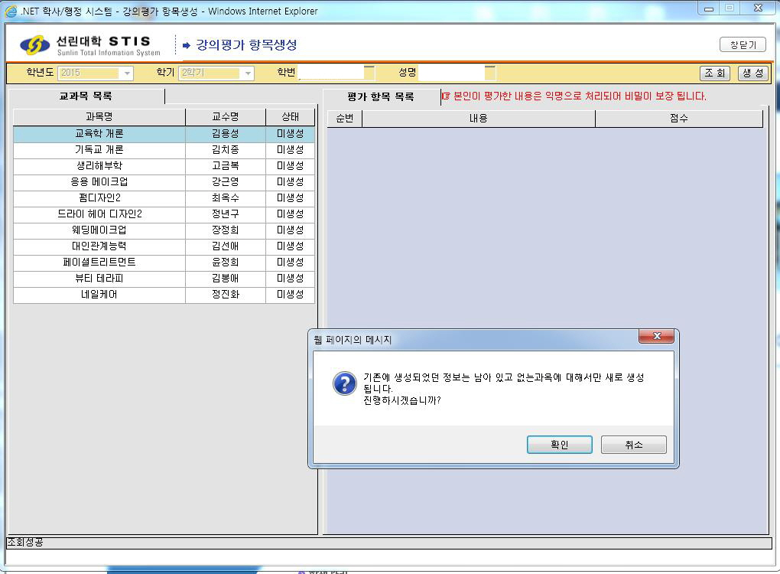
생성을 누르면
아래와 같이 창이 뜸
확인을 누르세요

Slide 6
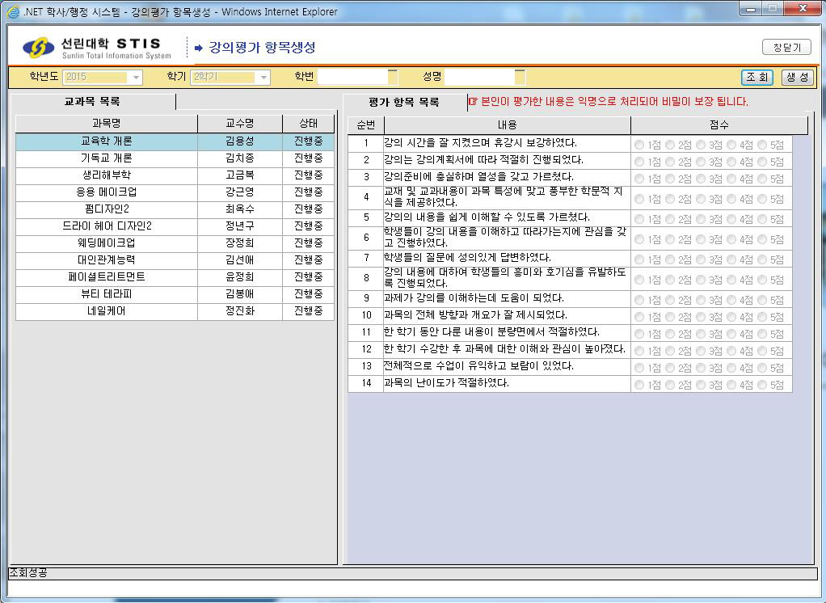
확인을 누르면
오른쪽 창에 사진과 같이
화면이 나옴
항목생성 화면 닫기
다시 마이페이지로 돌아감

Slide 7
1. 강의평가 등록 클릭

Slide 8
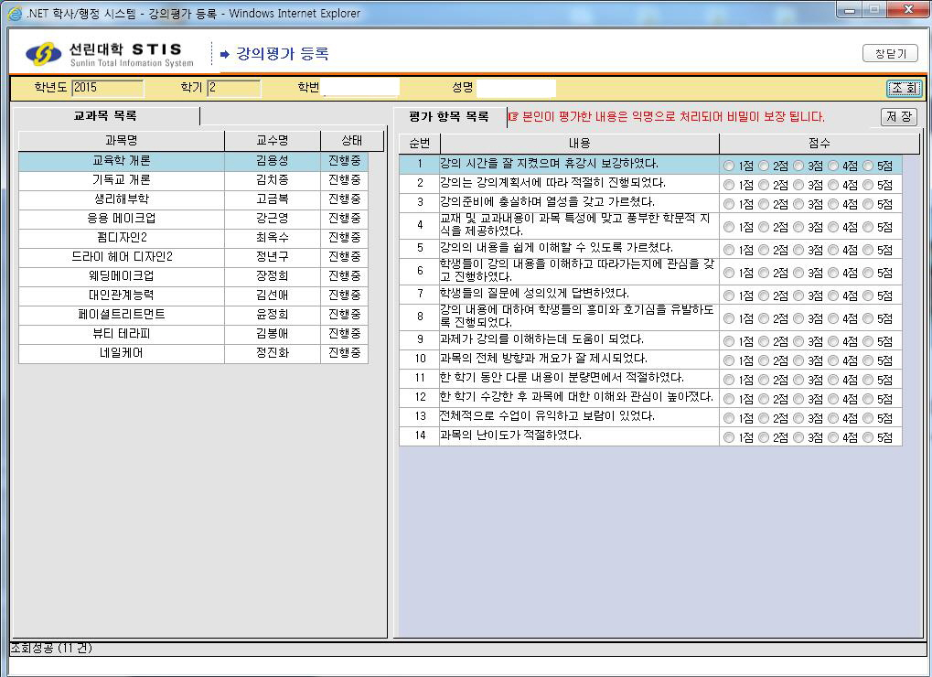
강의평가 등록 창
조회 클릭
과목별 점수 부여
저장
끝.

